Slide 1
ServoResto
You rest, we deliver!

Slide 2
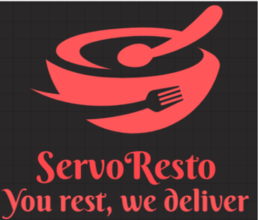
Ce este ServoResto?
Aplicatie ce face posibila comanda online a produselor si a serviciilor oferite de restaurant
Aplicatie pe 3 niveluri, scrisa in C#, care poate fi pusa in folosinta de 2 categorii de utilizatori

Slide 3
Structura aplicatiei
Primul nivel: datele sunt stocare într-o bază de date relaționale
Al doilea nivel:logica programului este implemetată ca serviciu web
Al treilea nivel:prezentarea aplicației este sub forma de Windows Form

Slide 4

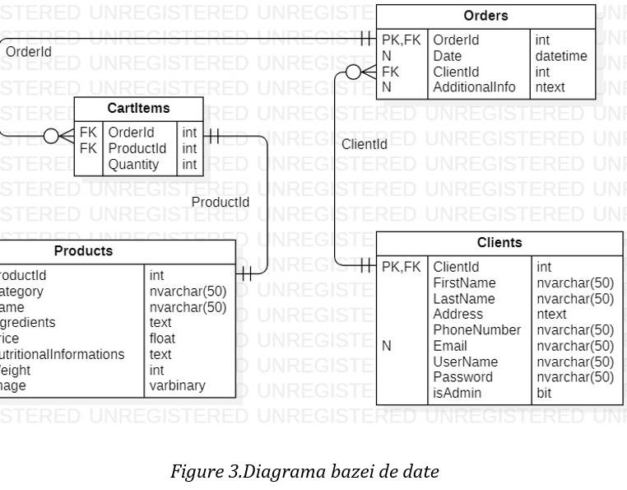
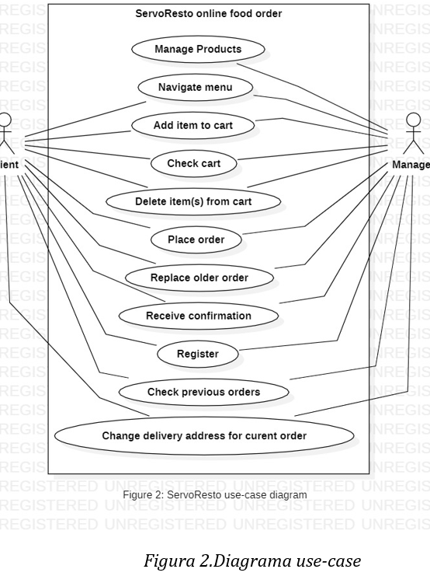
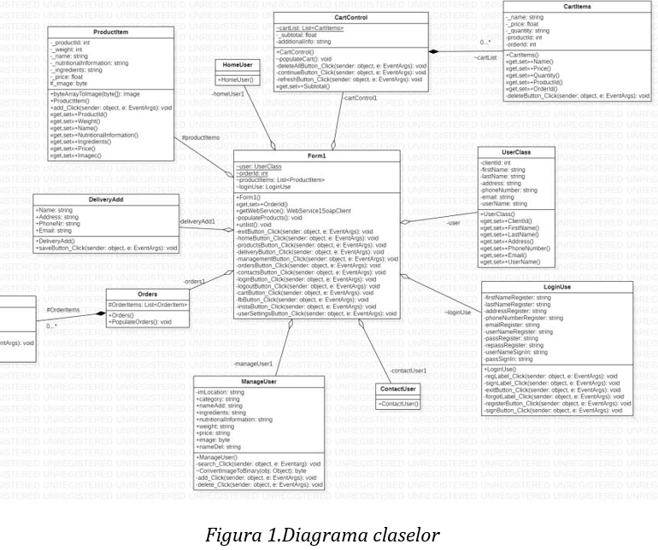
Arhitectura interna
1. Diagrama claselor
2. Diagrama use-case
3. Diagrama bazei de date

Slide 5
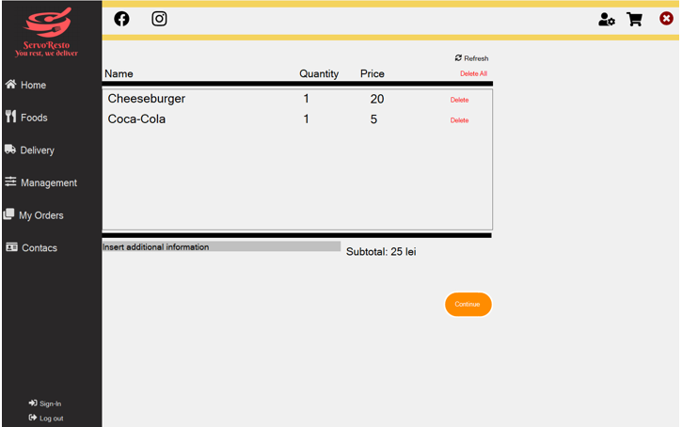
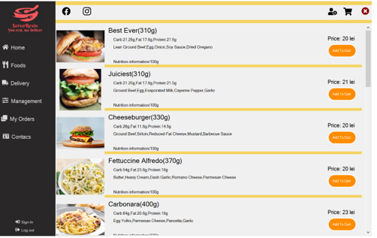
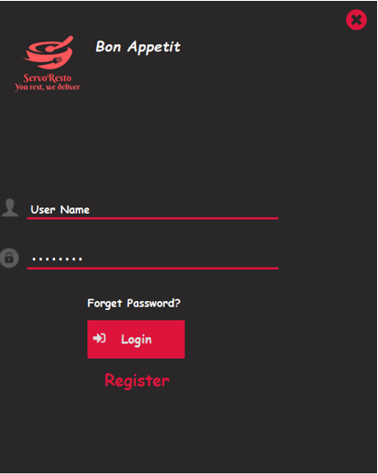
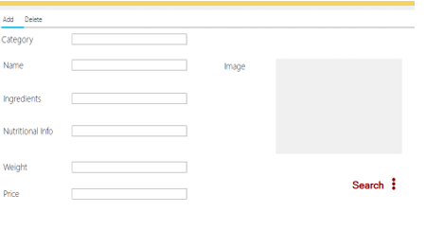
Cum am implementat?
1. Crearea bazei de date
2. Crearea interfetei
3. Definitivarea codului

Slide 6
Functioneaza dupa cum ne dorim?
Testare => Feedback
Testare pe parcursul dezvoltarii aplicatiei => feedback direct
Testare a aplicatiei finale => feedback de ansamblu
Dupa testarea finala am constatat cateva teste nevalidate, insa dezvoltatorii aplicatiei au rezolvat acest impediment, facand aplicatia utilizabila!

Slide 7

Va multumim pentru atentie!

